Slide 1
Calculs et automatismes
Calcul intégral
© Magnard

Slide 2
Calcul intégral
Calcul d’intégrale
Choisir la (les) bonne(s) réponse(s).
est égale à :
(a) l’aire sous la courbe entre –1 et 1.
(b) .
(c) 2.
(d) 0.
1
© Magnard

Slide 3
Calcul intégral
CORRIGÉ Calcul d’intégrale
est égale à :
(b) . Inverser les termes pour reconnaître
la relation de Chasles.
(c) 2.
1
© Magnard

Slide 4
Calcul intégral
Calcul d’intégrale
Les affirmations suivantes sont-elles
vraies ou fausses ? V F
a) est égale à .  
b) est l’aire entre la courbe
et l’axe des abscisses entre – 2 et 2.  
2
© Magnard

Slide 5
Calcul intégral
CORRIGÉ Calcul d’intégrale
V F
a) est égale à . ☑ 
b) est l’aire entre la courbe
et l’axe des abscisses entre –2 et 2.  ☑
La fonction intégrée
est négative sur [–2 ; 2].
2
© Magnard

Slide 6
Calcul intégral
Calcul d’intégrale
L’affirmation suivante est-elle vraie
ou fausse ? V F
vaut 0.  
3
© Magnard

Slide 7
Calcul intégral
CORRIGÉ Calcul d’intégrale
V F
vaut 0. ☑ 
La fonction intégrée est impaire
et la courbe est symétrique
par rapport à 0.
3
© Magnard

Slide 8
Calcul intégral
Propriété de l’intégrale
L’expression suivante est-elle vraie
ou fausse ? V F
 
4
© Magnard

Slide 9
Calcul intégral
CORRIGÉ Propriété de l’intégrale
V F
 ☑
4
© Magnard

Slide 10
Calcul intégral
Inégalité
L’expression suivante est-elle vraie
ou fausse ? V F
 
5
© Magnard

Slide 11
Calcul intégral
CORRIGÉ Inégalité
V F
 ☑
–1 ⩽ cos(x) ⩽ 1
0 ⩽ cos²(x) ⩽ 1
0 ⩽ cos⁶(x) ⩽ 1 et :
5
© Magnard

Slide 12
Calcul intégral
Intégration par parties
Choisir la (les) bonne(s) réponse(s).
Soit . Alors :
(a)
(b)
(c)
(d)
6
© Magnard

Slide 13
Calcul intégral
CORRIGÉ Intégration par parties
Soit . Alors :
(a) Appliquer la propriété u’(x) = e^{x}.
(c) Les bornes de l’intégrale
ne sont pas dans l’ordre usuel.
6
© Magnard

Slide 14
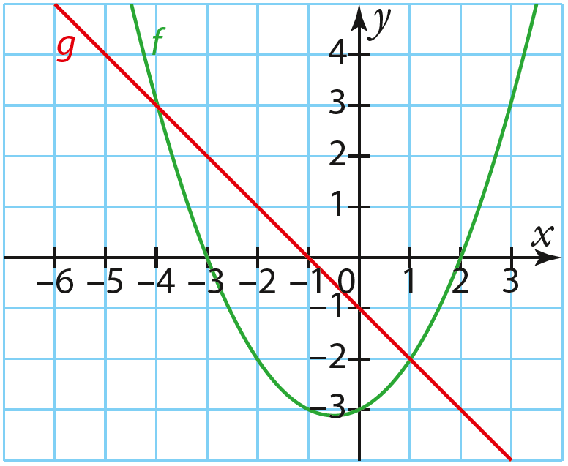
Calcul intégral
Calcul d’intégrale On considère les fonctions f et g
Choisir la (les) bonne(s) réponse(s). définies sur ℝ par
f(x) = 0,5(x – 2)(x + 3) et
est égale à : g(x) = – x – 1.
(a) 4,5.
(b) l’aire d’un demi-carré de côté 3.
(c) .
(d) .
7
© Magnard

Slide 15
Calcul intégral
CORRIGÉ Calcul d’intégrale On considère les fonctions f et g
définies sur ℝ par
f(x) = 0,5(x – 2)(x + 3) et
est égale à : g(x) = – x – 1.
et c’est l’opposé
de l’aire
d’un demi-carré
de côté 3.
(d) .
7
© Magnard

Slide 16
Calcul intégral
Calcul d’intégrale On considère les fonctions f et g
Choisir la (les) bonne(s) réponse(s). définies sur ℝ par
f(x) = 0,5(x – 2)(x + 3) et
est égale à : g(x) = – x – 1.
(a) .
(b) l’aire d’un carré de côté 3.
(c) 9.
(d) 0.
8
© Magnard

Slide 17
Calcul intégral
CORRIGÉ Calcul d’intégrale On considère les fonctions f et g
définies sur ℝ par
f(x) = 0,5(x – 2)(x + 3) et
est égale à : g(x) = – x – 1.
(d) 0. Estimer l’intégrale en
calculant des aires.
8
© Magnard

Slide 18
Calcul intégral
Aire sous la courbe On considère les fonctions f et g
Choisir la (les) bonne(s) réponse(s). définies sur ℝ par
L’aire de la surface entre la courbe de f f(x) = 0,5(x – 2)(x + 3) et
et l’axe des abscisses entre g(x) = – x – 1.
x = – 4 et x = 3 est :
(a) .
(b) .
(c) u.a.
(d)
.
9
© Magnard

Slide 19
Calcul intégral
CORRIGÉ Aire sous la courbe On considère les fonctions f et g
définies sur ℝ par
L’aire de la surface entre la courbe de f f(x) = 0,5(x – 2)(x + 3) et
et l’axe des abscisses entre g(x) = – x – 1.
x = – 4 et x = 3 est :
On élimine la réponse (c)
en estimant l’aire
sans calculer l’intégrale.
(d)
.
9
© Magnard

Slide 20
Calcul intégral
Estimer une intégrale On considère les fonctions f et g
Les expressions suivantes sont-elles définies sur ℝ par
vraies ou fausses ? f(x) = 0,5(x – 2)(x + 3) et
V F g(x) = – x – 1.
a)  
b)  
10
© Magnard

Slide 21
Calcul intégral
CORRIGÉ Estimer une intégrale On considère les fonctions f et g
définies sur ℝ par
f(x) = 0,5(x – 2)(x + 3) et
V F g(x) = – x – 1.
a) ☑ 
b) ☑ 
On détermine graphiquement la position
relative des deux courbes.
10
© Magnard

Slide 22
Calcul intégral
Aire entre deux courbes On considère les fonctions f et g
Choisir la (les) bonne(s) réponse(s). définies sur ℝ par
L’aire comprise entre la courbe de f f(x) = 0,5(x – 2)(x + 3) et
et de g entre x = – 4 et x = 0 est égale à : g(x) = – x – 1.
(a)
(b)
(c)
(d) u.a.
11
© Magnard

Slide 23
Calcul intégral
CORRIGÉ Aire entre deux courbes On considère les fonctions f et g
définies sur ℝ par
L’aire comprise entre la courbe de f f(x) = 0,5(x – 2)(x + 3) et
et de g entre x = –4 et x = 0 est égale à : g(x) = – x – 1.
(b)
La courbe de g est au-dessus
de la courbe de f sur [–4 ; 0].
Les options (c) et (d) sont éliminées
en estimant l’aire entre les deux courbes.
11
© Magnard

